Slide 1
Дорога до дому

Slide 2
Конкурс №1. Асоціація

Slide 3
Конкурс №2. Встановлюємо географічне положення та координати столиць.

Slide 4
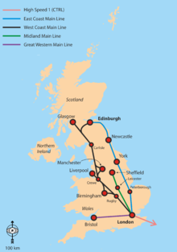
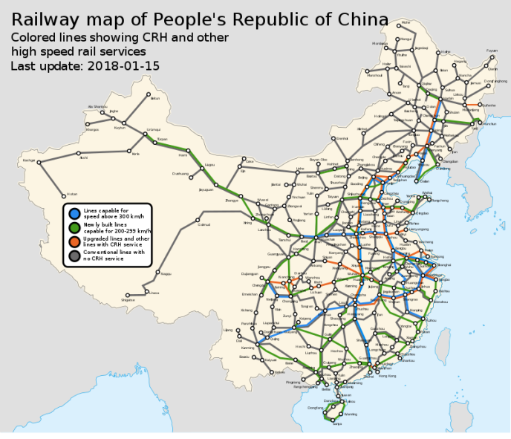
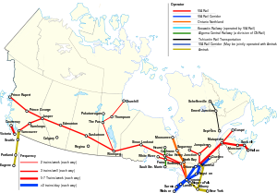
Конкурс №3 Залізниця держави

Slide 5
Конкурс №4 Впізнай обличчя залізниці

Slide 6
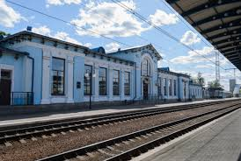
Люботинський вокзал

Slide 7
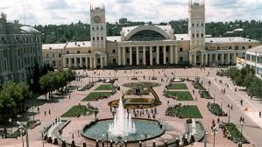
Південний вокзал Харків

Slide 8
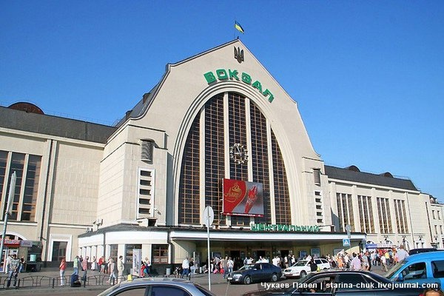
Центральний вокзал Київа

Slide 9
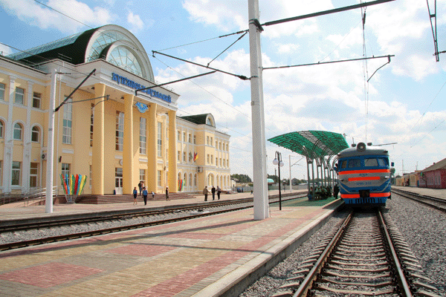
Куп'янськ Вузловий

Slide 10
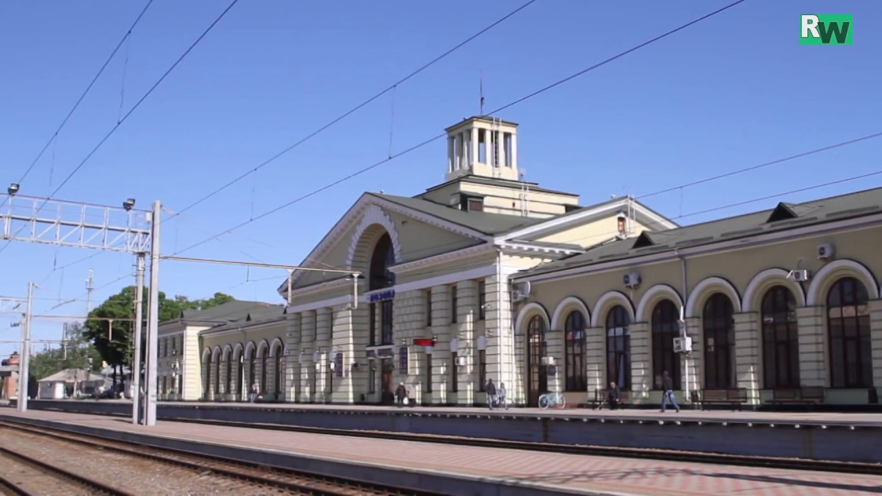
Лозова

Slide 11
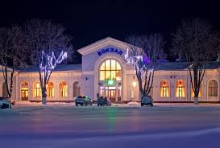
Ізюм

Slide 12
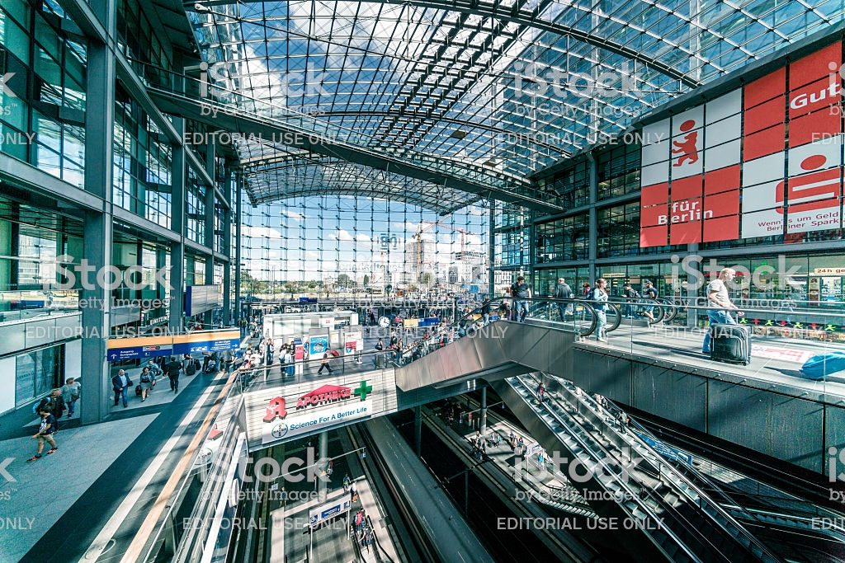
Центральний вокзал Берліна

Slide 13
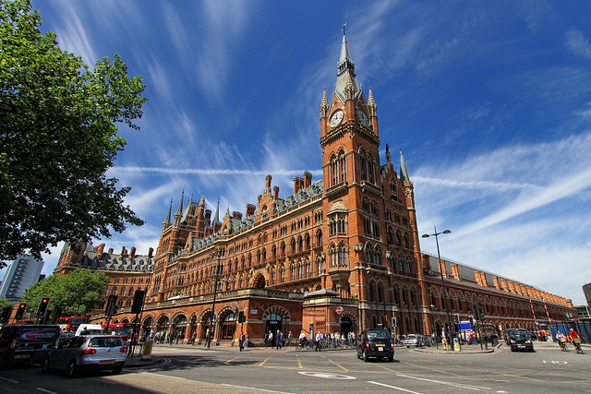
Центральний вокзал Лондона

Slide 14
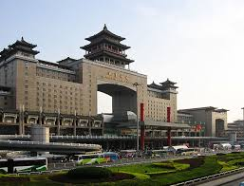
Пекінський вокзал

Slide 15
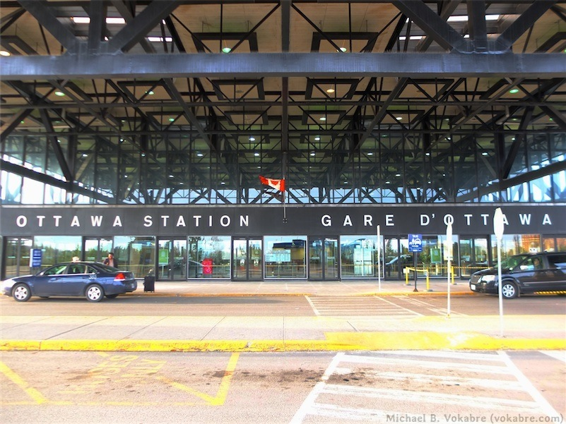
Оттава

Slide 16
Конкурс №5. Повернення до дому

Slide 17
Підводимо підсумок

